Slide 1
循环结构

Slide 2
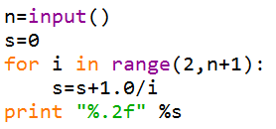
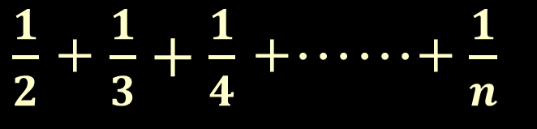
程序示例
多项式和
$\frac{1}{2}$ + $\frac{1}{3}+\frac{1}{4}$ +……+ $\frac{1}{n}$

Slide 3
程序示例
判断输入的数是否为素数 。
素数
判定一个大于1的整数n是否素数(prime，又称质数)的解题思路：
1. n 被 i 除（i 的值从2到n-1）
2. 如果 n 能被2～(n-1)之中任何一个整数整除，则表示 n肯定不是素数，不必再继续被后面的整数除，因此可以提前结束循环。注意：此时 i 的值必然小于 n

Slide 4
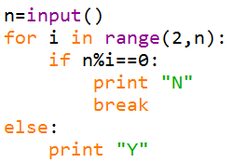
注意else的位置

Slide 5
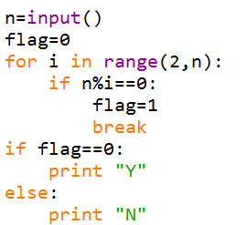
flag为标记变量

Slide 6
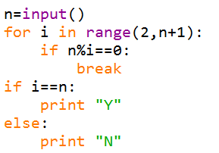

Slide 7
程序示例
今有雉兔同笼，上有三十五头，下有九十四足，问雉兔各几何？
穷举

Slide 8
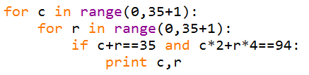
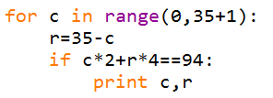

Slide 9
今有雉兔同笼，上有m头，下有n足，问雉兔各几何？若无结果，输出“No solution”。

Slide 10
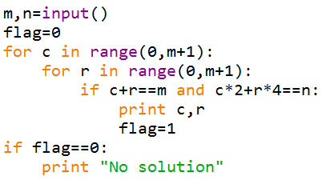

Slide 11
